Slide 1
Best Practice Pusat Pengembangan Teknologi Informasi untuk Pembelajaran LPPMP Universitas Sebelas Maret
21 Januari 2020

Slide 2
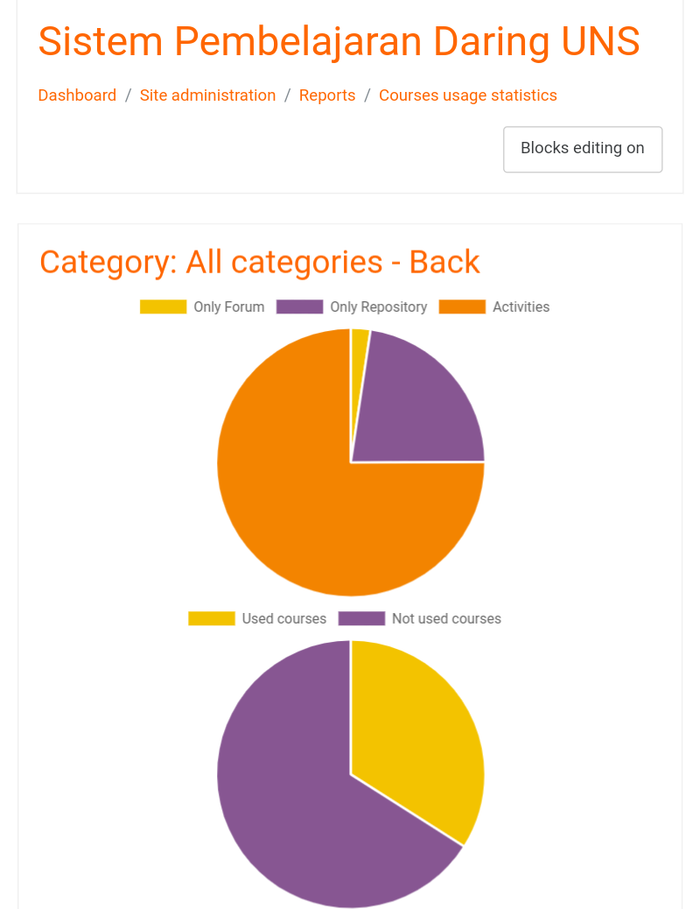
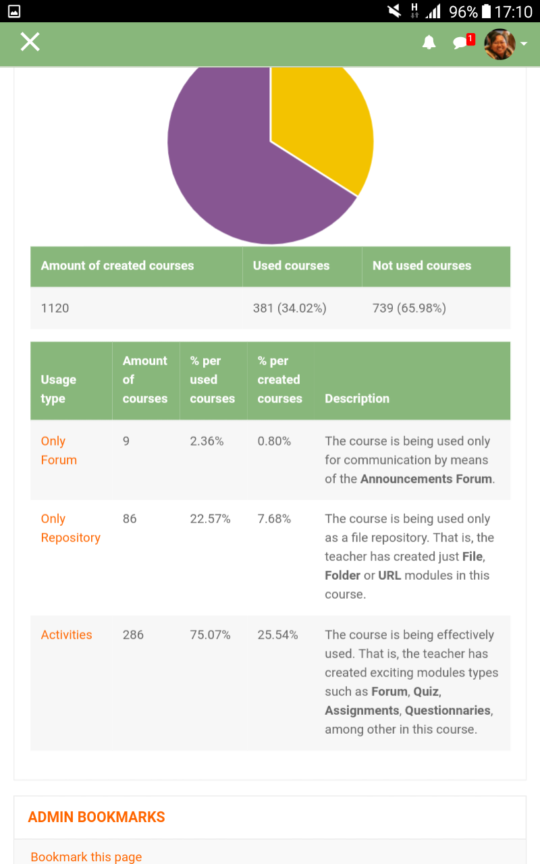
Statistik kelas spada.uns.ac.id
14 April 2019

Slide 3
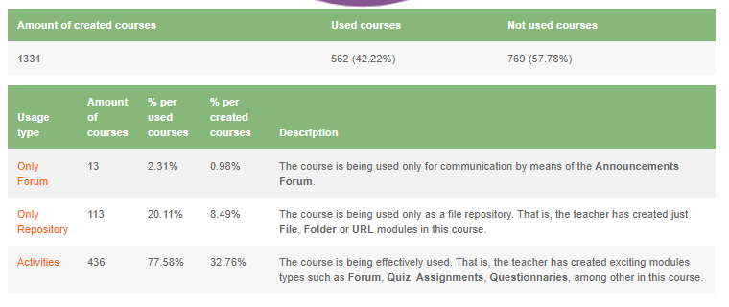
Statistik kelas spada.uns.ac.id
21 Agustus 2019

Slide 4
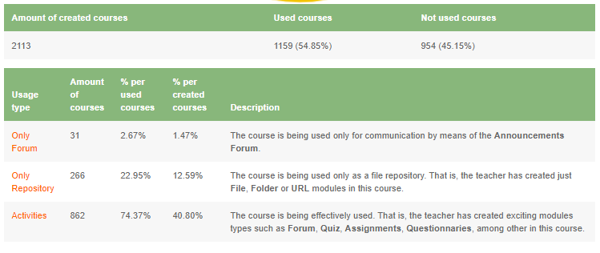
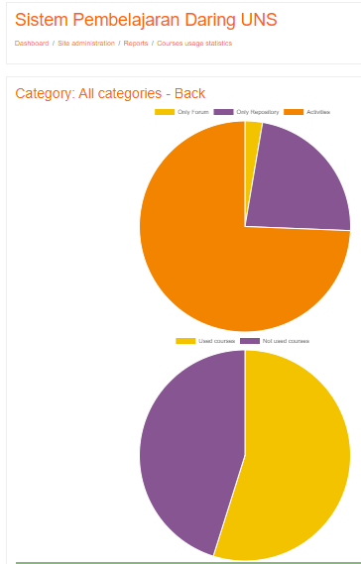
Statistik kelas spada.uns.ac.id
21 Januari 2020

Slide 5
pertambahan jumlah kelas
14 April 2019
21 Agustus 2019
21 Januari 2020
4 bulan bertambah 211 kelas
5 bulan bertambah 782 kelas
9 bulan bertambah 993 kelas

Slide 6
kegiatan PPTIuP untuk meningkatkan penggunaan laman https://spada.uns.ac.id
1. menawarkan prodi-prodi di UNS saat acara PPTIuP yang menggundang pimpinan fakultas, prodi, atau dosen UNS untuk mengadakan :
a. pelatihan ToT spada tingkat fakultas,
b. pelatihan media pembelajaran digital.
2. menyarankan kepada kaprodi, jika memungkinkan dosen yang gagap teknologi tergabung dalam tim mata kuliah dengan dosen yang melek teknologi.
3. menyarankan kepada kaprodi, jika memungkinkan setiap akhir semester prodi mengadakan pelatihan spada untuk mempersiapkan kelas spada semester berikutnya.

Slide 7
Terima kasih
081 329 122 438
daruwahyuningsih@staff.uns.ac.id

